Slide 1
Digitalizace a rozvolnění agendy řidičských průkazů
Změny od 1. července 2018

Slide 2
Ing. Ladislav Němec
náměstek ministra dopravy pro řízení sekce dopravní

Slide 3
Kde si můžu zažádat o řidičský průkaz?
Pravidlo: Kde si zažádám, tam i vyzvedávám.

Slide 4
Zásadní změny
Žadatel může řidičský průkaz vyřídit na libovolném úřadě obce s rozšířenou působností.
Systém si fotografie zajistí v jiných registrech, případně pracovník na přepážce vyfotí žadatele sám.
Kvůli změně bydliště se už nebude řidičský průkaz vyměňovat.
Žadatel se podepíše na podpisový tablet a podpis bude vytištěn na žádost.

Slide 5
Mgr. Stanislav Dvořák
ředitel Odboru agend řidičů Ministerstva dopravy

Slide 6
Mapa úřadů obcí s rozšířenou působností
Interaktivní mapa je k dispozici na www.mdcr.cz/orp

Slide 7
Nejde jen o řidičské průkazy
Rozvolnění se dále týká:
průkazů profesní způsobilosti řidičů,
paměťových karet do digitálního tachografu,
mezinárodních řidičských průkazů,
výpisu z evidenční karty řidiče,
výpisu z bodového hodnocení řidiče.

Slide 8
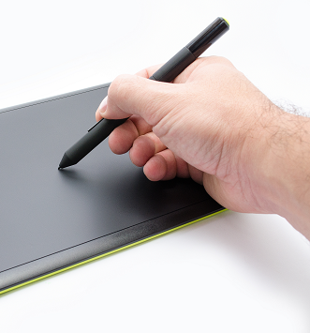
Digitalizace fotografií a podpisů
Žadatelé již nebudou potřebovat papírovou průkazovou fotografii, kromě případu, kdy budou žádat o vydání mezinárodního řidičského průkazu.
Nově se žadatel bude podepisovat na podpisový tablet a podpis bude následně vytisknut na žádost.

Slide 9
Co lze vyřídit na každé ORP
Zejména vydání řidičského průkazu z důvodu:
udělení a rozšíření řidičského oprávnění,
uplynutí doby platnosti nebo,
změny údajů (nejčastěji při změně příjmení), ztráty, odcizení, poškození nebo zničení řidičského průkazu,
výměny řidičského průkazu vydaného cizím státem nebo řidičského průkazu členského státu,
ztráty, odcizení, poškození nebo zničení řidičského průkazu členského státu,
vzdání se některé skupiny řidičského oprávnění.

Slide 10
Kdy musíte na úřad v místě trvalého bydliště
Zejména vydání řidičského průkazu z důvodu:
podmínění a omezení řidičského oprávnění a s tím spojené náležitosti,
odnětí řidičského oprávnění a s tím spojené náležitosti,
vrácení řidičského oprávnění ve všech případech,
vrácení řidičského průkazu,
odevzdání řidičského průkazu ze strany občana – pozbytí řidičského oprávnění,
vedení údajů v IS CRŘ ohledně záznamu o přestupcích, bodovém hodnocení apod.

Slide 11
Změna výše správních poplatků
 | Před 1. 7. 2018 | Po 1. 7. 2018
Výměna řidičského průkazu po uplynutí jeho platnosti | zdarma | zdarma
Vydání nového řidičského průkazu | 50 Kč | 200 Kč
Vydání řidičského průkazu v kratší lhůtě (do 5 pracovních dnů) | 500 Kč | 700 Kč
Mezinárodní řidičský průkaz | 50 Kč | 50 Kč
Vydání karty do digitálního tachografu | 700 Kč | 700 Kč
do roku 1991
od roku 1992
od roku 2018
20 Kčs
50 Kč
200 Kč
Vývoj výše správních poplatků

Slide 12
Vzor nového řidičského průkazu
Řidičský průkaz vydávaný od 1. července již nebude obsahovat údaj o bydlišti žadatele, tj. položku č. 8.

Slide 13
Jan Paroubek
ředitel Divize dopravních aplikací a technologií státního podniku Cendis

Slide 14
Školení úřadů a testování
Příprava úřadů na digitalizaci a rozvolnění
1Q 2018 – osobní návštěva na všech ORP, konzultace nutných úprav pracovišť.
Proškoleno bylo téměř 800 pracovníků obcí s rozšířenou působností.
Pro potřeby obcí byl zřízen speciální helpdesk.
Testování
Testování probíhalo celý červen 2018.
Do testovacího provozu se zapojily všechny úřady obce s rozšířenou působností.

Slide 15
Změní se něco z pohledu žadatelů?

Slide 16
Ondřej Hyršl
výrobní ředitel Státní tiskárny cenin

Slide 17
Jak se vyrábí řidičské průkazy
Řidičské průkazy vyrábí Státní tiskárna cenin
Denně vyrobí přibližně 5 000 řidičských průkazů (současná denní maxima).
Personalizace laserovým gravírováním na polykarbonátové karty se specifickým designem a řadou zajišťovacích prvků, např.:
pozitivní reliéfní ražbou na obou stranách průkazu,
proměnlivým obrázkem v pravém dolním rohu přední strany,
opticky proměnlivou barvou užitou pro logo s písmeny „CZ“ atd.
Taktilní gravírování některých položek na obou stranách karty.

Slide 18
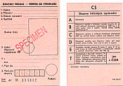
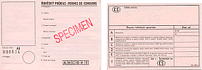
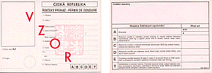
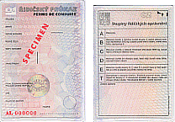
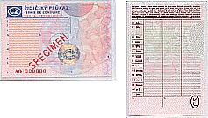
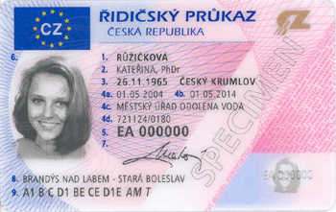
Jak šel čas se vzory řidičských průkazů
řidičský průkaz typ 1 (1.7.1964-1986)
řidičský průkaz typ 2 (1987-1991)
řidičský průkaz typ 3 (1992-1993)
řidičský průkaz typ 4 (1994-1996)
řidičský průkaz typ 5 (1997-2000)
řidičský průkaz typ 6 (2001-30.4.2004)
řidičský průkaz typ 7 (od 1.5.2004)

Slide 19
Děkujeme za pozornost.

